Slide 1
场景人流检测
聂子豪 占海川

Slide 2
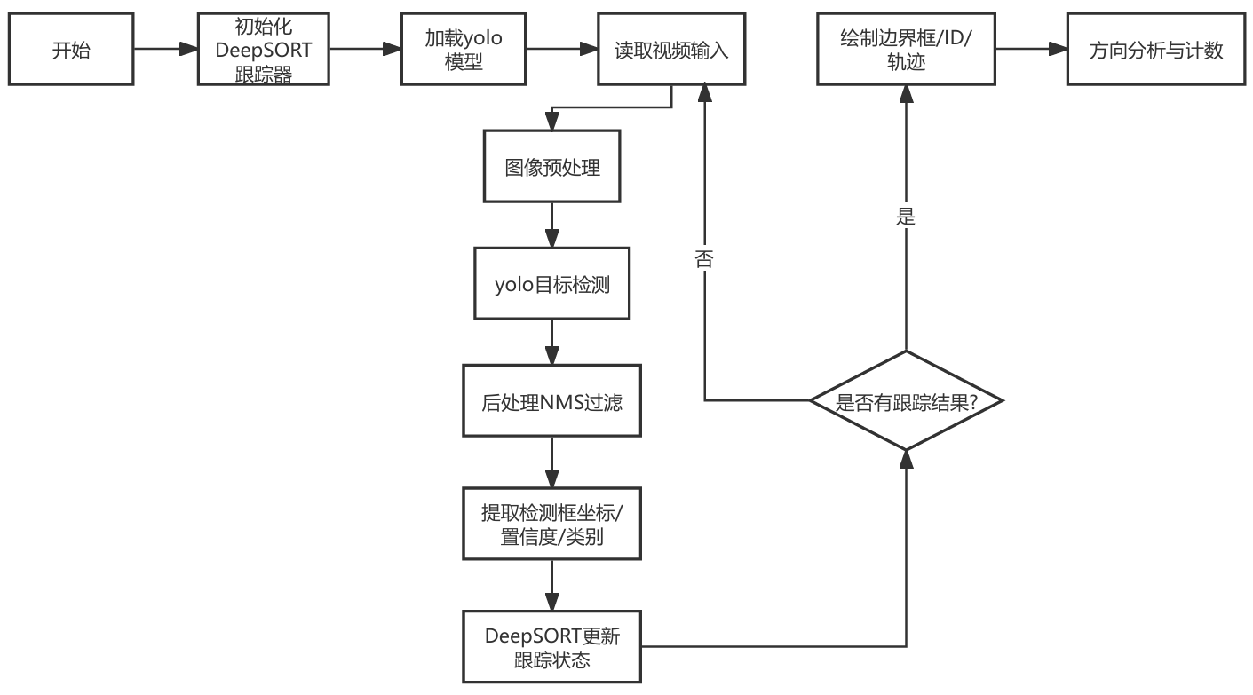
整体算法

Slide 3
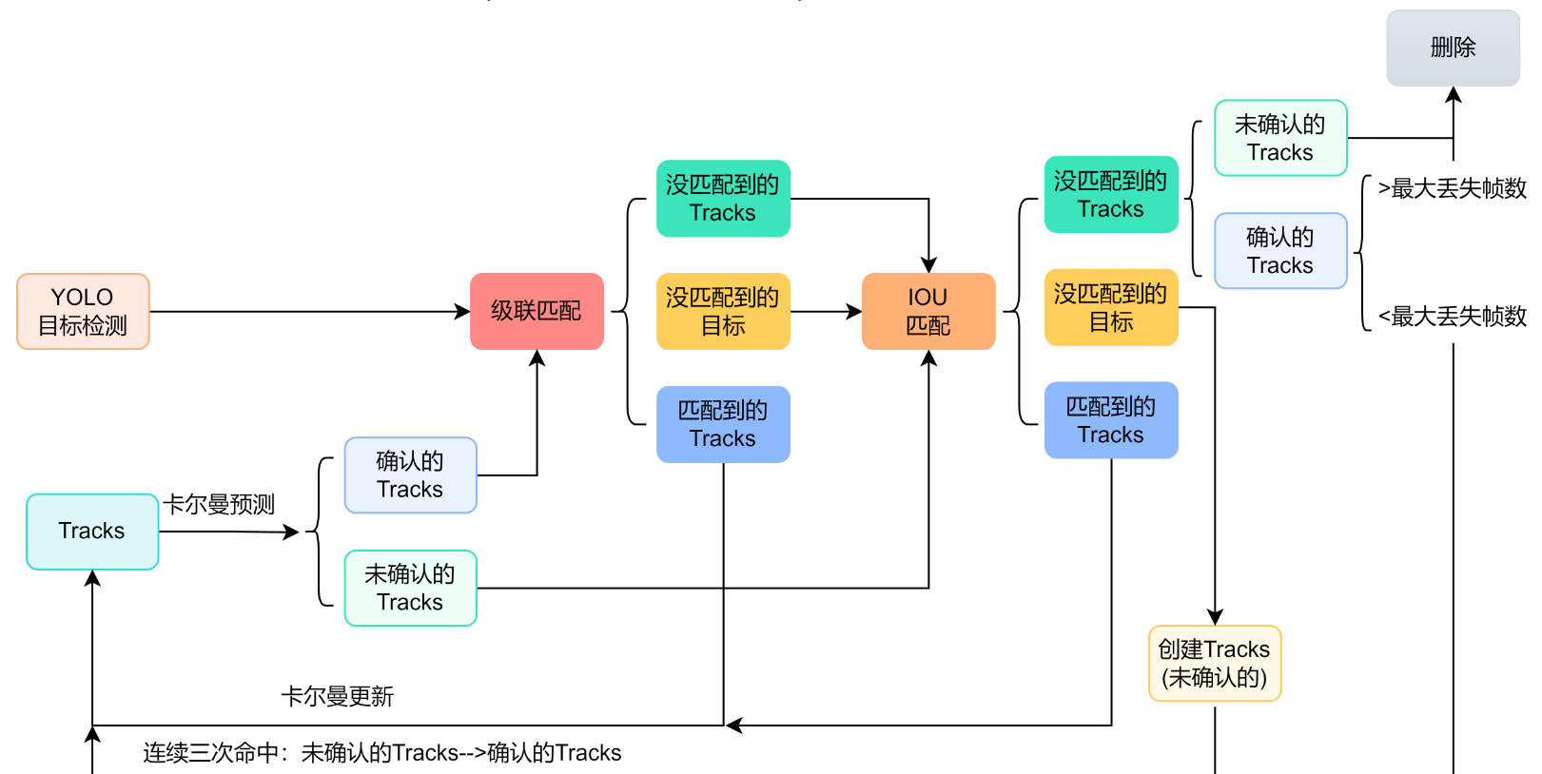
目标追踪

Slide 4
Yolo版本差异

Slide 5
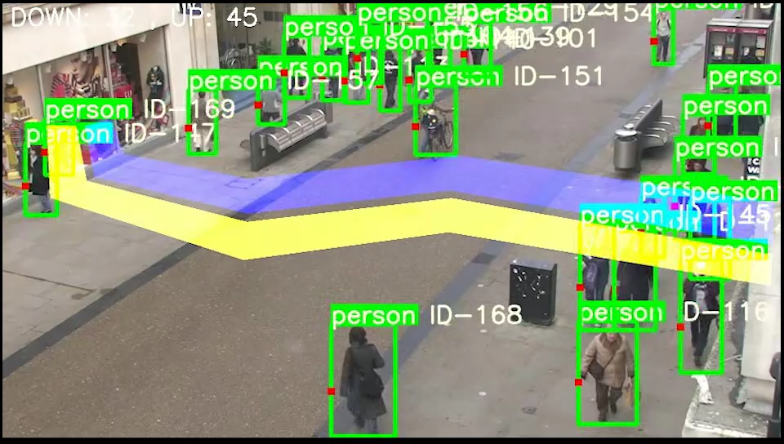
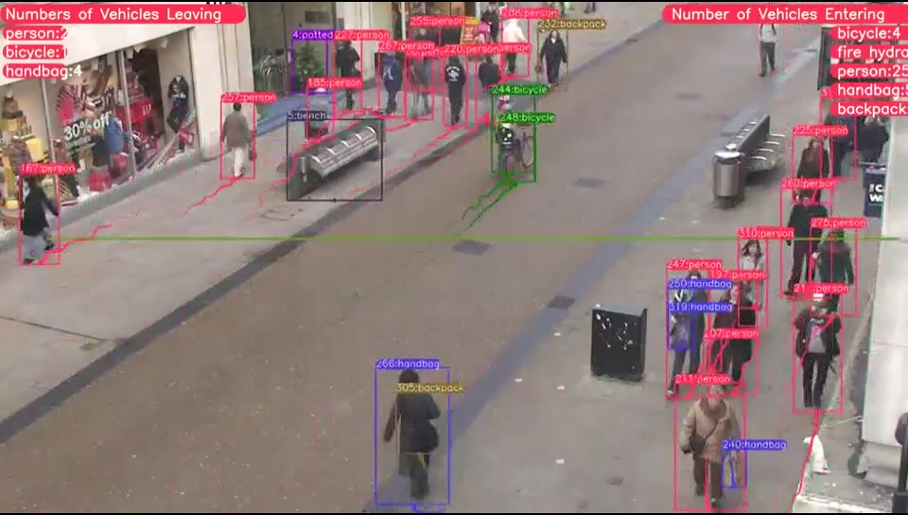
实验结果展示（左yolov5 右yolov8）

Slide 6
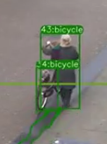
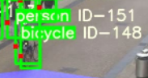
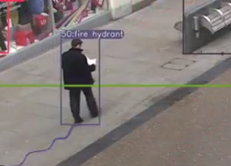
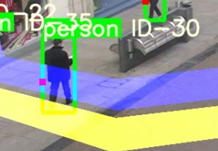
实验分析
yolov8出现将人识别成防火栓，人识别成自行车的情况，而yolov5的方法在这两个识别上没有这个问题

Slide 7
可能成因
yolov8 取消了 yolov5 的锚框（Anchor-Based），直接预测目标中心点和宽高，对小目标的定位可能更敏感，但也更容易受形状相似物体干扰。
yolov8在目标识别上更加依赖上下文和结构特征，当人物出现形变或遮挡时，可能误判为其他形状相近的物体。相比yolov5，yolov8的后处理更激进，从而更容易产生错误识别。

Slide 8
改进方法
使用实际场景中容易混杂的图像加入数据集进行微调
结合视频前后帧判定物体是否为静态，若为动态则过滤静态物体标签

Slide 9
组员贡献与分工
聂子豪 yolov8部分 40%
占海川 yolov5部分 60%

